Slide 1

Área de Crédito Evaluación del modelo de otorgamiento
Laura Chávez Ávila
Ironhack, DA PT 2023

Slide 2

Contenido
¿Dónde estamos?
Objetivo del modelo
¿Qué revisamos?
Resultados del análisis
Conclusión

Slide 3

¿Dónde estamos?
4 años de operaciones en México
Más de 3 millones de clientes
Modificaciones por requisitos regulatorios
Análisis respecto del modelo actual

Slide 4

Objetivo del modelo
De acuerdo con el comportamiento de 24 meses de un portafolio de crédito, elaborar un modelo que nos ayude a precedir si los clientes a los que se les está aprobando un crédito actualmente terminarán resultando en una pérdida para la compañía de acuerdo con sus comportamientos de pago.

Slide 5

¿Qué revisamos?
Muestra de 500 mil clientes
Periodo de 24 meses
Días de atraso de cada cliente por periodo
Estatus final de los clientes
Vigente: De 0 a 59 días de atraso
Vencido: De 60 a 180 días de atraso
Castigado: De 181 días de atraso en adelante

Slide 6
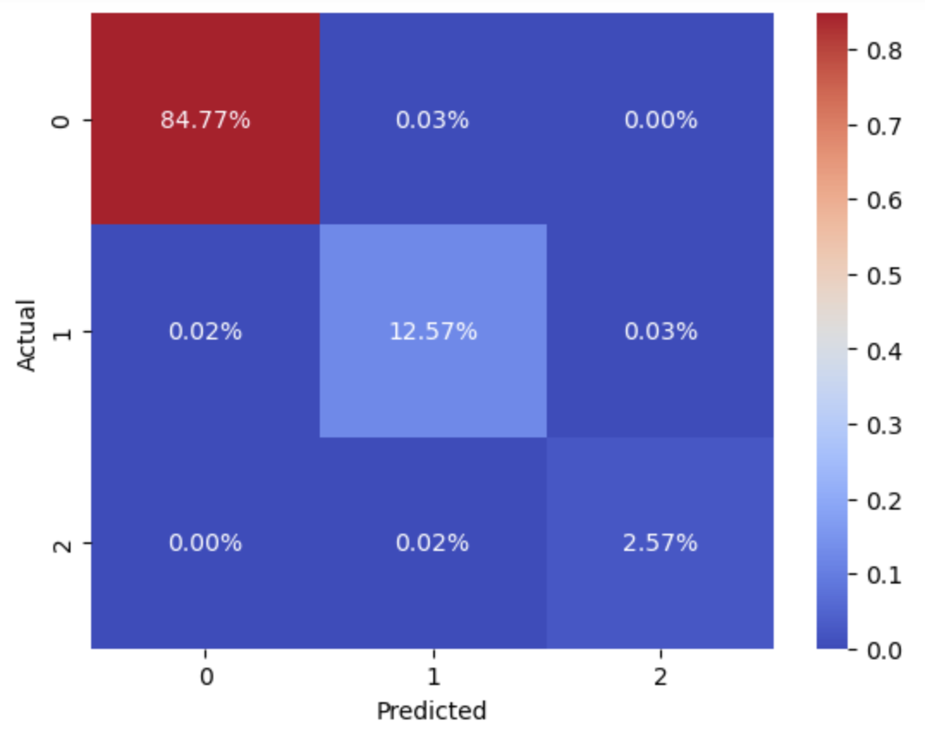
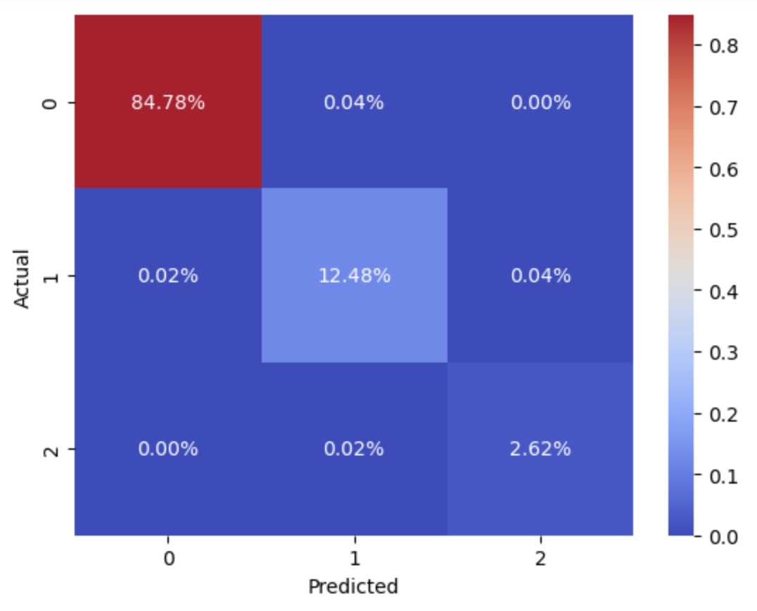
Resultado del análisis
Modelo KNN Train
Score = 0.9990
Modelo KNN Test
Score = 0.9988
0 = Vigente: De 0 a 59 días de atraso
1 = Vencido: De 60 a 180 días de atraso
2 = Castigado: De 181 días de atraso en adelante

Slide 7

Conclusión
Los niveles de predicción en relación con el comportamiento real del portafolio son sumamente similares, por lo que podemos concluir que la calibración del modelo actual de otorgamiento realiza una correcta aproximación al comportamiento de pago de los clientes, minimizando la posibilidad de que se conviertan en una pérdida para la Empresa.

Slide 8

Thank you

